Slide 1
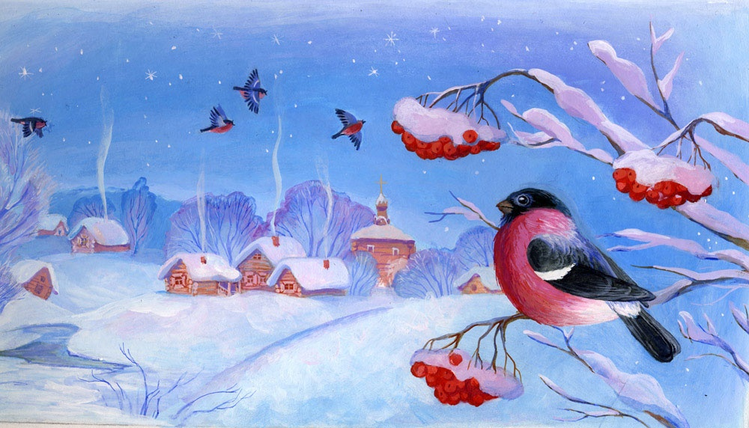
«Птицы – наши друзья»
МУНИЦИПАЛЬНОЕ БЮДЖЕТНОЕ ДОШКОЛЬНОЕ ОБРАЗОВАТЕЛЬНОЕ УЧРЕЖДЕНИЕ
«ДЕТСКИЙ САД «ДЮЙМОВОЧКА» ОБЩЕРАЗВИВАЮЩЕГО ВИДА С. ЕКАТЕРИНОВКА
ПАРТИЗАНСКОГО МУНИЦИПАЛЬНОГО РАЙОНА
Презентацию подготовил:
Губкина В. А. – воспитатель старшей группы

Slide 3
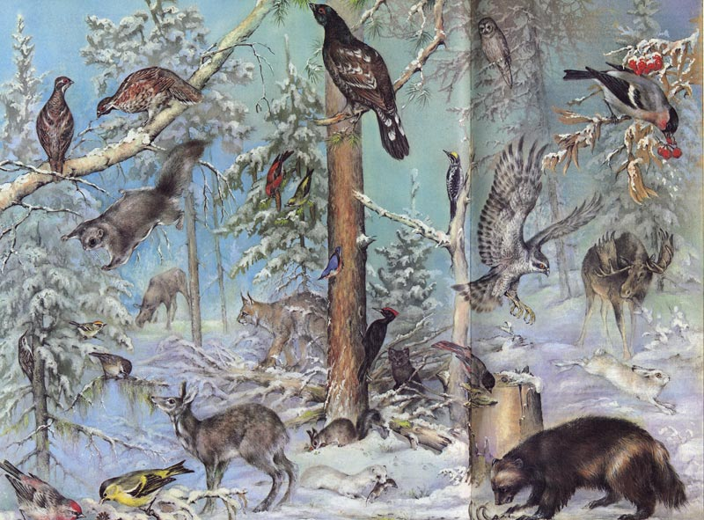

Slide 4
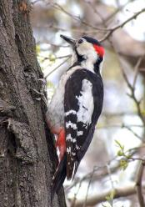
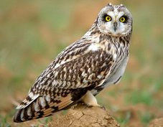
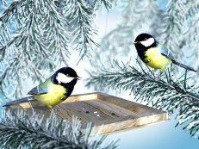
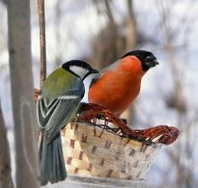
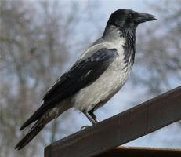
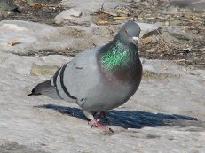
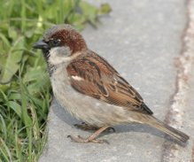

Slide 5
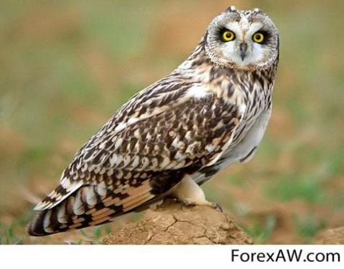

Slide 6
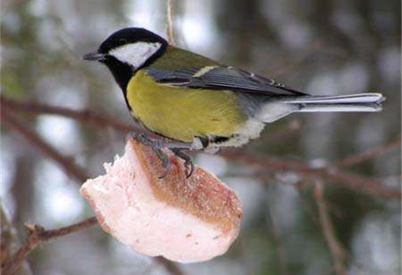

Slide 7
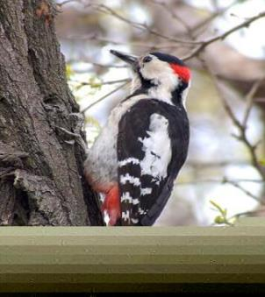
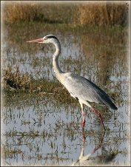
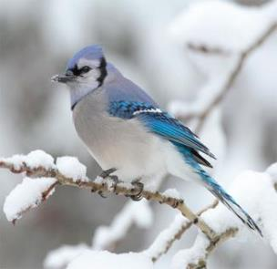
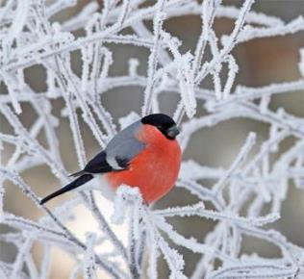

Slide 8
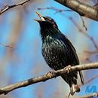
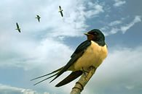
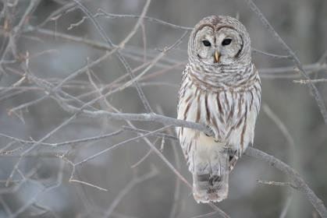
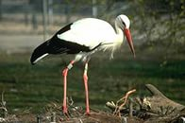

Slide 12
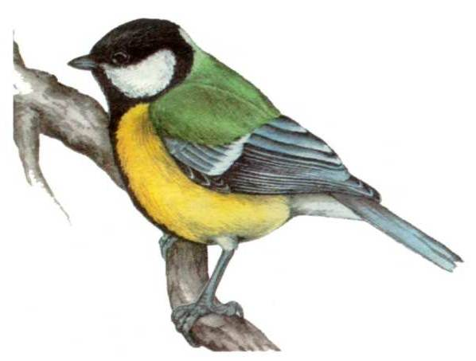
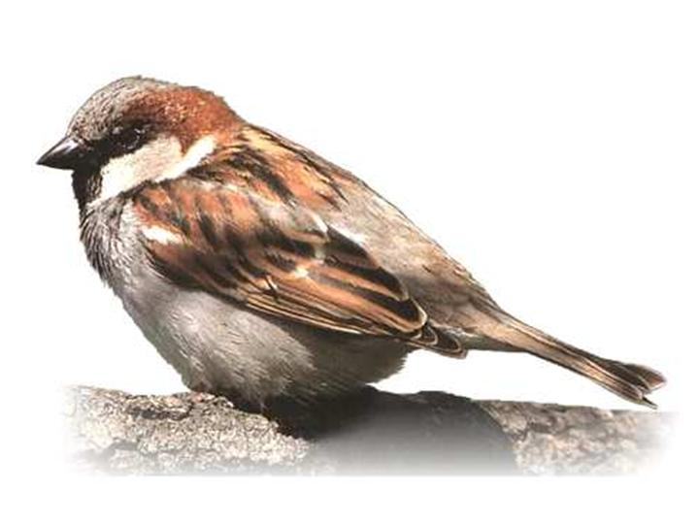
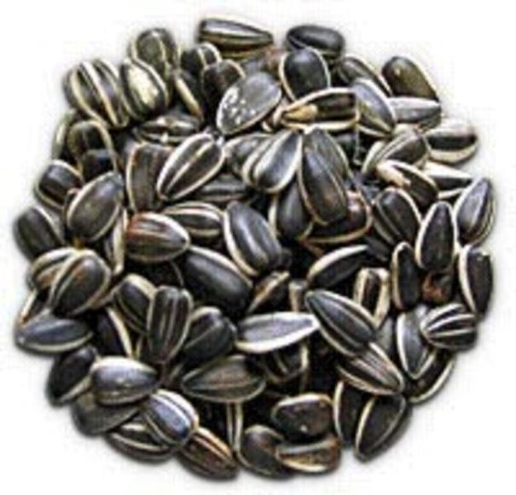
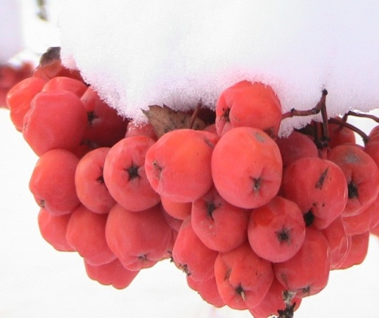
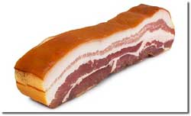
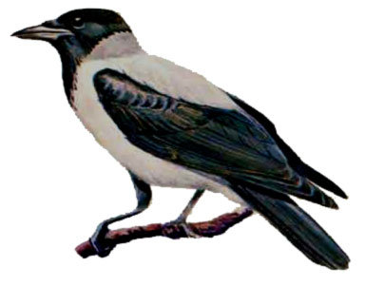
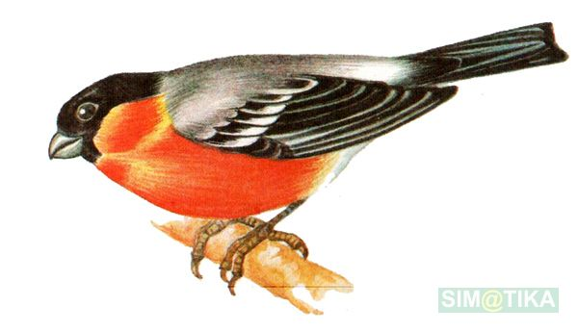

Slide 13
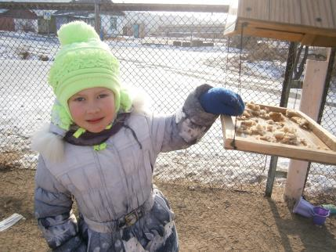
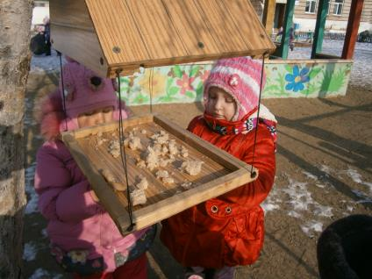

Slide 14
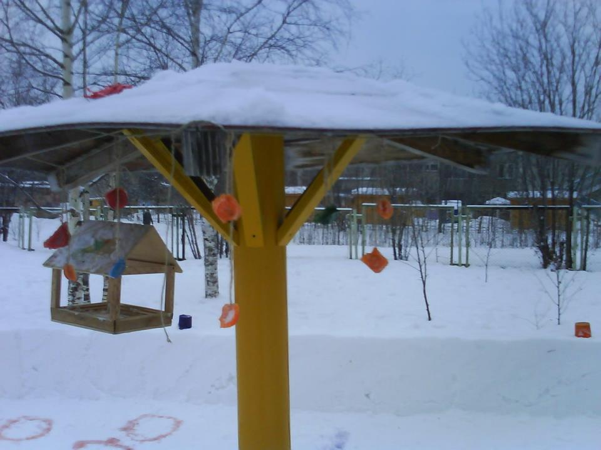
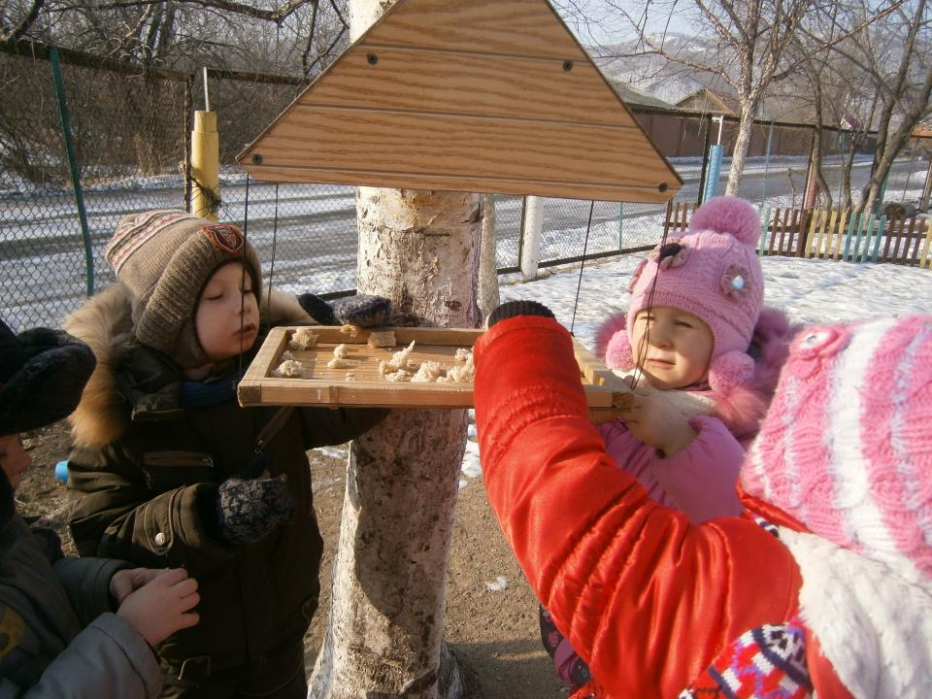

Slide 15
Список источников
Скоролупова О. А. «Занятия с детьми старшего дошкольного возраста по теме «Зима» - М: ООО «Изд. Скрипторий 2003», 2009;
Маркина М. В. «Путешествие по родному краю» . Владивосток Дальнаука, 1997;
Шорыгина Т. А. «Беседы о дальнем востоке» .- М.: ТЦ Сфера, 2010;
Фесюкова Л. Б. , Григорьева О. О. «Времена года».Комплексные занятия. - ,Х. :ЧП»АН ГРО ПЛЮС», 2008;
http://text.ru/rd/aHR0cDovL3BlZC1rb3BpbGthLnJ1L2Jsb2dzL2NoZXJ2amFrb3ZhLXRhdGphbmEvc2NlbmFyaWktcG96.bmF2YXRlbG5vLWlncm92b2ktcHJvZ3JhbXktcHRpY3ktbmFzaGktZHJ1emphLmh0bWw%3D

